Slide 1

Adapter sa formation
à son public
Formation des usagers en bibliothèques
[765-21n]
S 02 E 02
CC BY SA 4.0 / Raphaël GROLIMUND 10 novembre 2016

Slide 2

OBJECTIFS S02 E02
Dans 1h30, vous devriez :
savoir ce qu'il faut adapter dans une formation
comprendre les raisons de ces adaptations
… mais pas encore nécessairement comment faire ces adaptations
[ <numéro> ]

Slide 3
S'ADAPTER
Adapter ses objectifs
ses contenus
son message
ses méthodes
son vocabulaire
… à son public
Besoin préalable : connaître les participants
[ <numéro> ]

Slide 4
ADAPTER SES OBJECTIFS : EXEMPLE
Niveaux selon le Guide relatif au référentiel des compétences informationnelles
Débutant frontière entre la maturité et les études universitaires
Avancé fin des études bachelor ou début/milieu des études master
Expert niveau master, doctorant, chercheur
INFORMATIONSKOMPETENZ, 2011. Guide relatif au référentiel des compétences informationnelles [en ligne]. 2011. [Consulté le 9 novembre 2014].
Disponible à l’adresse : http://www.informationskompetenz.ch/doc/e-lib/3_f_guide%20relatif%20au%20rferentiel%20des%20competences%20informationelles_web.pdf
objectifs des Recommandations et normes pour bibliothèques scolaires (VD)
1ère-3e année situer la bibliothèque, identifier les documents selon leur genre, etc.
4e-8e année utiliser les outils de recherche documentaire, etc.
9e-11e année définir le sujet de recherche et le traduire en mots-clés, etc.
DIRECTION GÉNÉRALE DE L’ENSEIGNEMENT OBLIGATOIRE (VAUD), 2007. Recommandations et normes pour bibliothèques scolaires [en ligne]. [Consulté le 12 novembre 2014].
Disponible à l’adresse : http://www.bcu-lausanne.ch/wp-content/uploads/2013/05/Bbi_Bibli_scolaires_Recommandations_et_normes.pdf
[ <numéro> ]

Slide 5
ADAPTER SES CONTENUS: EXPLICATION
Ce que je ne peux pas faire
actuellement
À ÉVITER
Ce que je peux faire
avec l'aide des autres
CHALLENGE
Ce que je peux faire en travaillant
JE SUIS PRÊT À APPRENDRE ÇA
Ce que je sais faire maintenant
CONNAISSANCES
PRÉALABLES
Basé sur les travaux de Lev Vygotsky, vu dans le cours de Roland Tormey How People Learn I (EPFL 2014)
[ <numéro> ]

Slide 6
CONTENU – MESSAGE – INTERACTION
< HTML />
{ CSS }
( JS )
contenu de la formation
message
interaction
[ <numéro> ]

Slide 7
PARTICIPANT(E)
Les participants sont des navigateurs.
Ils savent surfer, mais vous pouvez leur ajouter des extensions pour qu'ils soient plus...
efficace
rapide
complet
précis
sécurisé
etc.
[ <numéro> ]

Slide 8





PUBLIC
un message = plusieurs interprétations
[ <numéro> ]

Slide 9
MÉTHODES
Toutes les extensions ne sont
pas compatibles avec tous les navigateurs !
[ <numéro> ]

Slide 10
ADAPTER SES MESSAGES
<em> définir un terme ou une notion </em>
<strong> message à mettre en évidence </strong>
<img href="LOLcat.gif" alt="illustrer un message">
<span color="#FF0000"> message important </span>
<sex> MESSAGE TRÈS IMPORTANT </sex>
[ <numéro> ]

Slide 11


LE COEUR DU PROBLÈME...
Les enseignants attendent des étudiants de
passer du stade de novice à celui d’expert (par étapes).
vu par un novice vu par un expert
[ <numéro> ]

Slide 12
LE COEUR DU PROBLÈME...
Être expert ne suffit pas!
Il faut rendre la matière intelligible aux novices.
vu par un novice vu par un expert
[ <numéro> ]

Slide 13
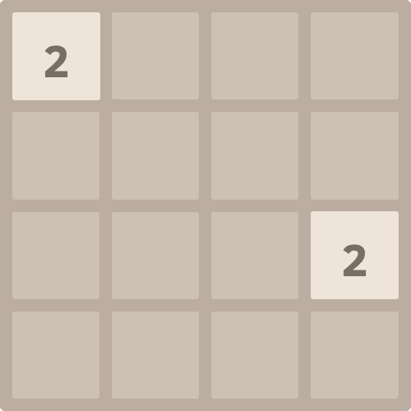
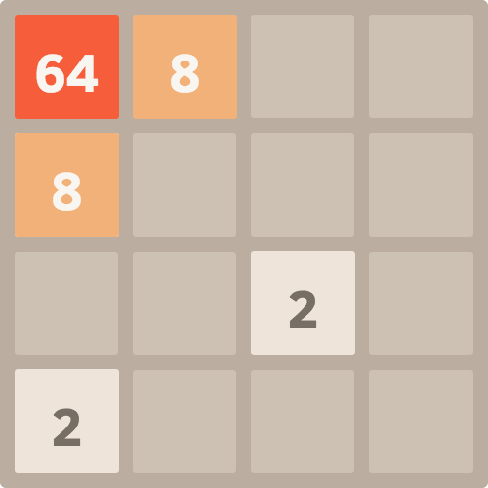
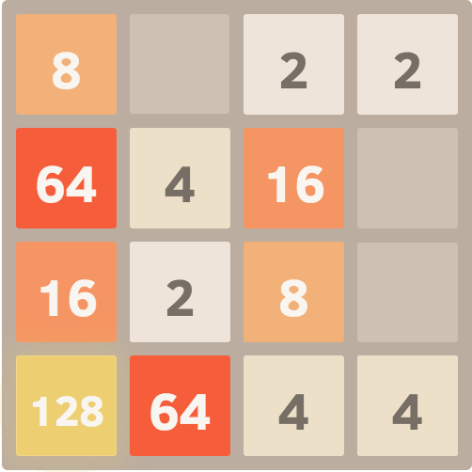
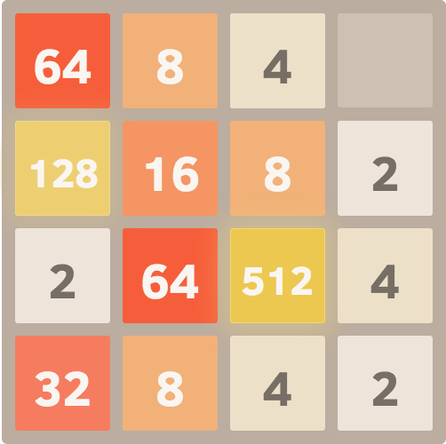
APPRENDRE SERAIT-CE À L’IMAGE DE 2048 (LE JEU) ?
[ <numéro> ]

Slide 14

ADAPTER SES MESSAGES
« If you can’t explain it simply,
you don’t understand it well enough.»
Albert Einstein
[ <numéro> ]

Slide 15
ADAPTER SES ACTIVITÉS/MÉTHODES : 2 QUESTIONS
Qui est l'acteur ?
formateur/
enseignant
Quel est l'objectif ?
L'acquisition de ...
connaissances
compétences
ISAAC, Siara, DILLENBOURG, Pierre et GROLIMUND, Raphaël, 2014. Les supports pédagogiques: l’expérience de l’EPFL. Evolution des outils et ressources pédagogiques: quoi de neuf en bibliothèques?. Lausanne. 3 juin 2014. [Consulté le 12 novembre 2014]
Disponible à l’adresse : http://library2.epfl.ch/files/content/sites/library2/files/vie-culturelle/conference/support%20p%C3%A9dagogique/20140603-EduTechBib-EPFL.pptx
participant/
étudiant
[ <numéro> ]

Slide 16
ADAPTER SON VOCABULAIRE
La poule glousse.
Le dindon glougloute.
Le canard cancanne.
Le jars jargonne.
(tiré d’une comptine pour enfants)
[ <numéro> ]

Slide 17

BIBLIOGRAPHIE & CRÉDITS
Bibliographie
LEBRUN, Marcel, SMIDTS, Denis et BRICOULT, Geneviève, 2011. Comment construire un dispositif de formation?: enseignants, formateurs, concepteurs elearning. Bruxelles : De Boeck. ISBN 978-2-8041-6347-1. 371.3 LEB
Bibliographie complète, évolutive et collaborative en ligne
https://www.zotero.org/groups/heg-765-2n/items
Crédits
Opera browser logo by Freepik http://www.flaticon.com/free-icon/opera-browser-logo_14512
Internet explorer Logo by Freepik http://www.flaticon.com/free-icon/internet-explorer-logo_14282
Chrome logo by Freepik http://www.flaticon.com/free-icon/chrome-logo_13770
Firefox logo by Freepik http://www.flaticon.com/free-icon/firefox-logo_14327
Safari by Icomoon http://www.flaticon.com/free-icon/safari_23784
CC BY Einstein by Roman Rusino https://thenounproject.com/term/einstein/16422/
CC0 Heart https://thenounproject.com/term/heart/187/
CC BY Heart by Catherine Please https://thenounproject.com/term/heart/4451/
Les captures d’écran du jeu 2048 ont été faites sur Framagames (http://framagames.org/2048originel/) le 9 novembre 20...16.
[ <numéro> ]

